Slide 1
Εισαγωγή στις Συναρτήσεις

Slide 2
Τι είναι συνάρτηση
Μια συνάρτηση είναι έτοιμος τύπος για συγκεκριμένο υπολογισμό.
Αρχίζει με =, ακολουθεί το όνομα και τα ορίσματα σε παρένθεση.
Παράδειγμα: =SUM(B3:B22)
Notes:
Screenshot: https://www.howtoexcel.org/shift-cells-down/

Slide 3

SUM και AVERAGE
SUM: υπολογίζει το άθροισμα.
=SUM(B3:B22)
AVERAGE: υπολογίζει τον μέσο όρο.
=AVERAGE(B3:B22)
Notes:
Screenshot: https://500rockets.io/excel/the-excel-move-column-tutorial-59/

Slide 4
MAX και MIN
MAX: επιστρέφει τη μεγαλύτερη τιμή.
=MAX(B3:B22)
MIN: επιστρέφει τη μικρότερη τιμή.
=MIN(B3:B22)
MAX = μεγαλύτερο
MIN = μικρότερο
Notes:
Screenshot: https://smallbiztrends.com/how-to-delete-your-twitter-account/

Slide 5
ROUND
Η ROUND στρογγυλοποιεί έναν αριθμό.
=ROUND(B27;0)
Σύνταξη:
=ROUND(αριθμός; δεκαδικά)
Χωρίς δεκαδικά ψηφία:
=ROUND(B27;0)
Notes:
Screenshot: https://excelinsights.net/web/find-replace-data/

Slide 6
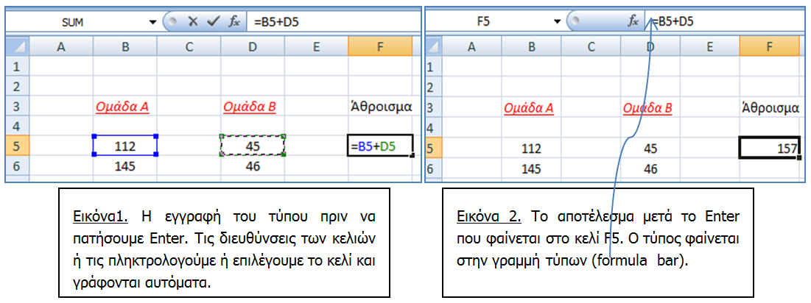
Αντιγραφή συναρτήσεων
1. Δημιουργούμε σωστά τη συνάρτηση στο πρώτο κελί.
2. Αντιγράφουμε το κελί.
3. Επικολλούμε στην υπόλοιπη περιοχή.
4. Ελέγχουμε ότι οι περιοχές προσαρμόστηκαν σωστά.

Slide 7
Δραστηριότητες Εμπέδωσης
Φύλλο Εργασίας Β.4.1.M9
Σελίδα 39
Ασκήσεις 1–8
Αρχείο: Cyprus Tourists.xlsx
SUM, MAX, MIN, AVERAGE και ROUND ανά μήνα.

Slide 8
Δραστηριότητες Αξιολόγησης
Φύλλο Εργασίας Β.4.1.M9
Σελίδες 39–40
Ασκήσεις 9–15
Αρχείο: Cyprus Tourists.xlsx
Υπολόγισε τα αντίστοιχα αποτελέσματα ανά χώρα.

